Slide 1
এই স্লাইডটি সম্মানিত শিক্ষকবৃন্দের জন্য তাই Slide টি Hide করে রাখা হয়েছে।
এই পাঠ উপস্থাপনের জন্য স্লাইডের নিচের দিকে নোটে প্রয়োজনীয় নির্দেশনা দেয়া আছে। পাঠ উপস্থাপনের ক্ষেত্রে নিজস্ব কৌশল প্রয়োগ করতে পারেন। প্রেজেন্টেশনটি F5 Key চেপে শুরু করতে পারেন। তাহলে Hide Slide Show করবে না।

Slide 2
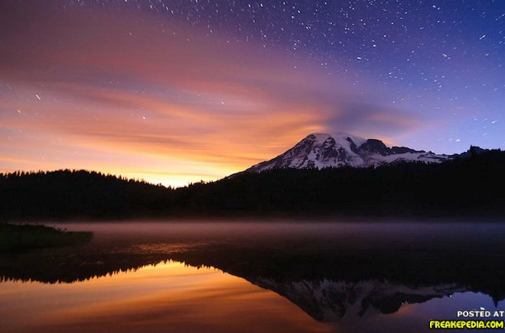
স্বাগতম

Slide 3
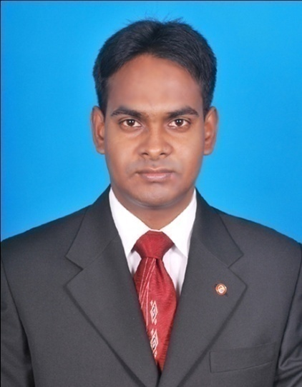
পরিচিতি
বিষয়ঃ বাংলাদেশ ও বিশ্বপরিচয়
শ্রেণিঃ অষ্টম
অধ্যায়ঃ ৭
পাঠ-: ৩ বাংলাদেশের রাষ্ট্র পরিচালনার মূলনীতি
সময়ঃ ৪০ মিনিট
তারিখঃ ১২/২/২০১৫
মোঃ আব্দুল বাতেন
সহকারী শিক্ষক
বগুড়া ক্যান্টনমেন্ট বোর্ড হাই স্কুল, বগুড়া।
মোবাইল নম্বরঃ ০১৮১৯৫১০৬০৬
Email-abdulbaten84@gmail.com

Slide 4
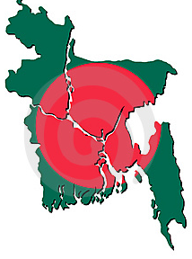
আজকের পাঠঃ বাংলাদেশের রাষ্ট্র পরিচালনার মূলনীতি
রাষ্ট্রীয় মূলনীতি
একটি গাছের দাঁড়িয়ে থাকার জন্য যেমন রয়েছে একটি মূল।
তেমনি রাষ্ট্র পরিচালনার জন্য কি দরকার?
Notes:
পাঠ ঘোষণার জন্য গাছটি দেখিয়ে প্রশ্ন করতে পারেন-গাছটি দাঁড়িয়ে থাকার জন্য সবচেয়ে গুরুত্বপূর্ণ অংশ কোনটি? শিক্ষার্থীরা সম্ভাব্য উত্তর দিবে মূল। এরপর বাংলাদেশের মানচিত্র দেখিয়ে প্রশ্ন করতে পারেন -রাষ্ট্র পরিচালনার জন্য কি দরকার? শিক্ষার্থীরা সম্ভাব্য উত্তর দিবে মূলনীতি তখন পাঠ ঘোষণা করে শিরোনাম বোর্ডে লিখে দিতে পারেন।

Slide 5
শিখনফল
এই পাঠ শেষে শিক্ষার্থীরা…
১. রাষ্ট্র পরিচালনার মূলনীতিসমূহ ব্যাখ্যা করতে পারবে;
২. রাষ্ট্র পরিচালনার মূলনীতিসমূহ মেনে চলার ক্ষেত্রে নাগরিকের ভূমিকা বর্ণনা করতে পারবে।

Slide 6
বাংলাদেশের রাষ্ট্র পরিচালনার মূলনীতি
১৯৭২ সালের মূল সংবিধানের পঞ্চদশ সংশোধনী অনুযায়ী বাংলাদেশের রাষ্ট্র পরিচালনার ৪টি মূলনীতি রয়েছে। সেগুলো হলো---
মূলনীতি
জাতীয়তাবাদ
সমাজতন্ত্র
গণতন্ত্র
ধর্মনিরপেক্ষতা
পঞ্চদশ সংশোধনী
Notes:
বাংলাদেশের সংবিধান দেখিয়ে প্রশ্ন করতে পারেন - ১৯৭২ সালের মূল সংবিধানের পঞ্চদশ সংশোধনী অনুযায়ী বাংলাদেশের রাষ্ট্র পরিচালনার কয়টি মূলনীতি রয়েছে?
শিক্ষার্থীরা উত্তর দেওয়ার পর রাষ্ট্র পরিচালনার ৪টি মূলনীতি পর পর দেখিয়ে ব্যাখ্যা করতে পারেন।

Slide 7
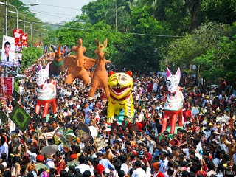
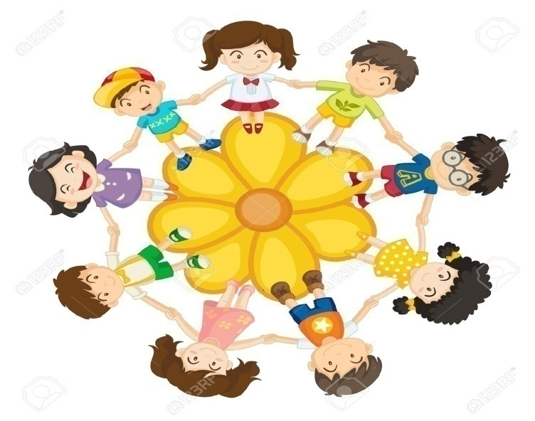
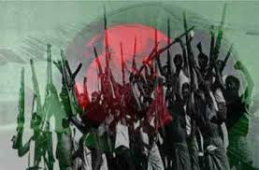
১. জাতীয়তাবাদ
একই ধরনের ভাষা, সাহিত্য ও সংস্কৃতি বাঙালি জাতির মধ্যে ঐক্য সৃষ্টি করেছে।
যে ঐক্যবদ্ধ ও সংকল্পবদ্ধ সংগ্রাম করে বাংলাদেশের স্বাধীনতা অর্জন করেছে সেই ঐক্য ও সংহতি হবে বাঙালি জাতীয়তাবাদের ভিত্তি।
একই ভাষা ও সংস্কৃতিতে আবদ্ধ বাঙালি জাতি
Notes:
প্রশ্নোত্তর পদ্ধতিতে অগ্রসর হলে ভালো হবে। প্রথমে চিত্রগুলো Slide এ আসার পর শিক্ষার্থীদের ভাবতে দিয়ে প্রশ্ন করে করে চিত্রের নিচের Text গুলো Show করলে ভালো হবে।
চিত্রগুলোর মাধ্যমে জাতীয়তাবাদের বিভিন্ন উপাদান দেখানো হয়েছে।

Slide 8
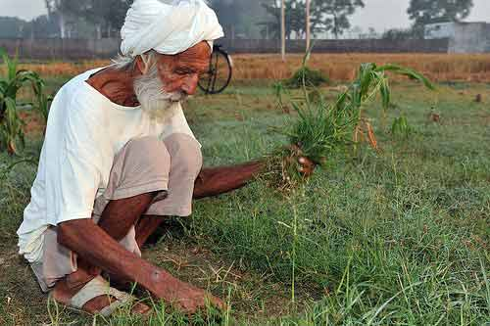
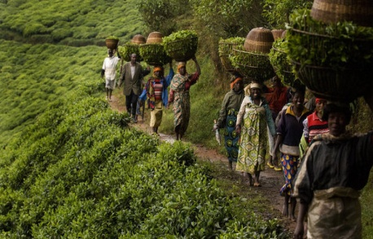
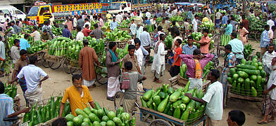
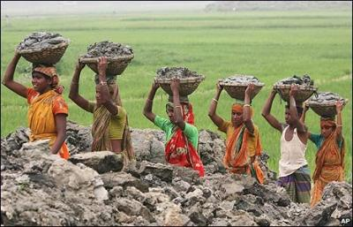
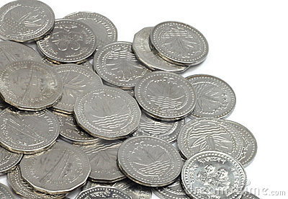
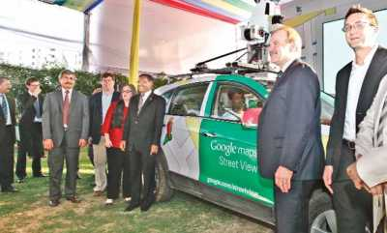
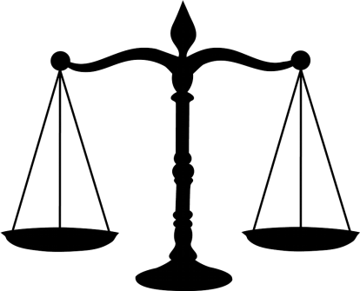
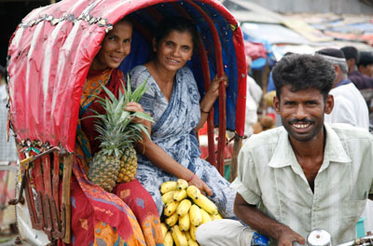
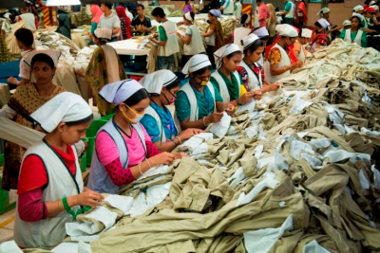
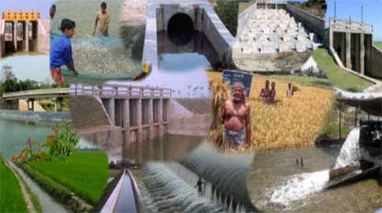
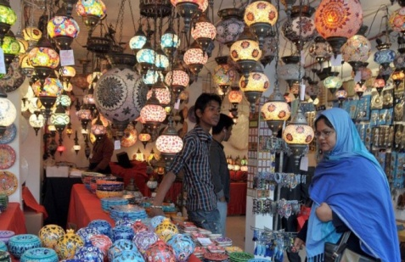
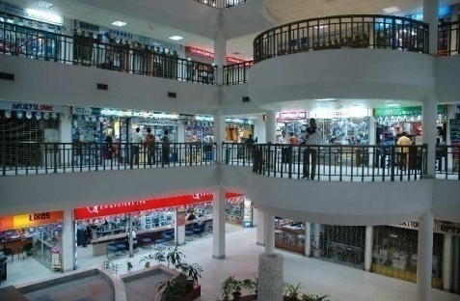
২. সমাজতন্ত্র
অর্থনৈতিক ক্ষেত্রে সমতা আনার মাধ্যমে সবার জন্য সমান সুযোগ সুবিধা নিশ্চিত করাই হলো সমাজতন্ত্রের মূল ভিত্তি।
Notes:
প্রশ্নোত্তর পদ্ধতিতে অগ্রসর হলে ভালো হবে। প্রথমে চিত্রগুলো Slide এ আসার পর শিক্ষার্থীদের ভাবতে দিয়ে প্রশ্ন করে করে চিত্রের নিচের Text গুলো Show করলে ভালো হবে।
চিত্রগুলোর মাধ্যমে সমাজতন্ত্রের উপাদান অর্থনৈতিক ক্ষেত্রে সমতা দেখানো হয়েছে।

Slide 9
একক কাজ
সময়ঃ ৬ মিনিট
বাংলাদেশে অর্থনৈতিক ক্ষেত্রে সমতা ভিত্তিক সমাজ প্রতিষ্ঠিত হয়েছে- উক্তিটি মূল্যায়ন কর।
Notes:
একক কাজ দেয়ার ক্ষেত্রে স্লাইডের প্রশ্ন ছাড়াও অন্য প্রশ্ন তৈরী করে দিতে পারেন। একক কাজ দেয়ার পর শিক্ষার্থীরা যে বিষয় লেখে তা Point আকারে Board এ লিখে সঠিক বিষয়গুলো টিক চিহ্নের মাধ্যমে চিহ্নিত করে দিতে পারেন।

Slide 10
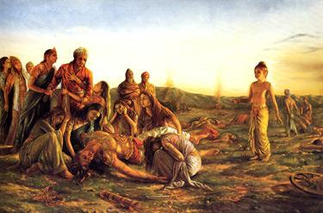
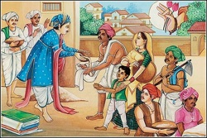
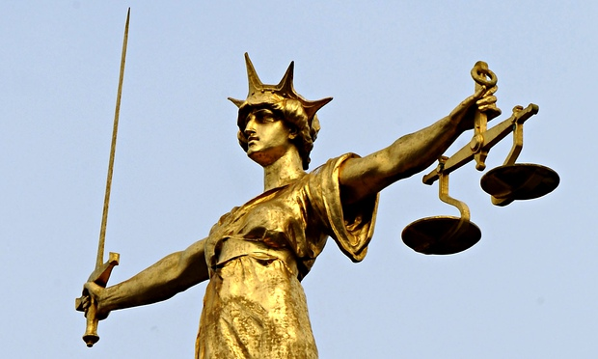
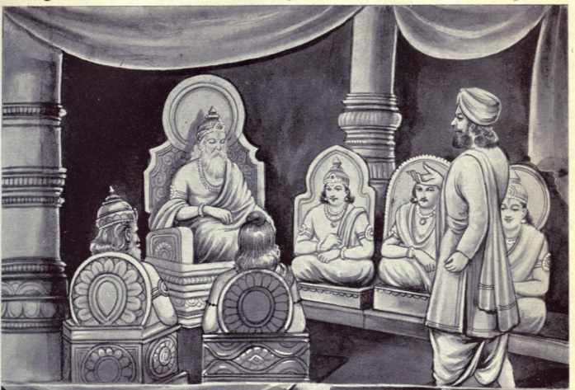
২. সমাজতন্ত্র
শোষণমুক্ত ও ন্যায় ভিত্তিক সমাজ প্রতিষ্ঠার লক্ষ্যে সমাজতন্ত্রকে রাষ্ট্রের একটি মূল ভিত্তি হিসেবে গ্রহণ করা হয়েছে।
Notes:
প্রশ্নোত্তর পদ্ধতিতে অগ্রসর হলে ভালো হবে। প্রথমে চিত্রগুলো Slide এ আসার পর শিক্ষার্থীদের ভাবতে দিয়ে প্রশ্ন করে করে চিত্রের নিচের Text গুলো Show করলে ভালো হবে।
এই স্লাইডে উপরের চিত্র দুটি দিয়ে শোষণ এবং নিচের চিত্রগুলো দিয়ে ন্যায় ভিত্তিক সমাজ বুঝানো হয়েছে।

Slide 11
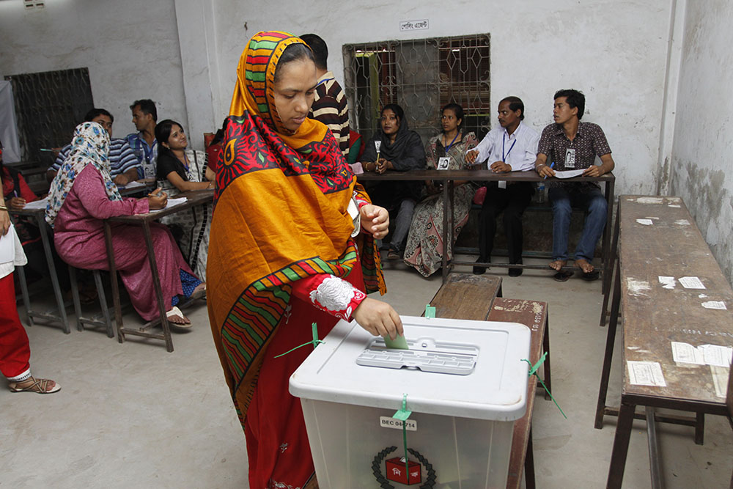
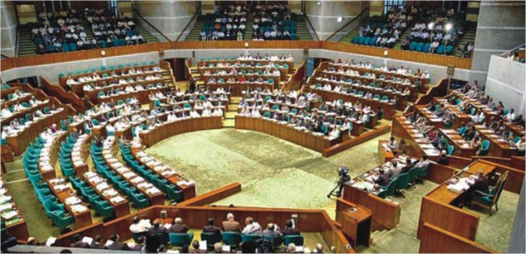
৩. গণতন্ত্র
রাষ্ট্রের সকল কাজে নাগরিকের অংশগ্রহণ নিশ্চিত করার জন্য গণতন্ত্রকে রাষ্ট্রীয় মূলনীতি করার প্রধান উদ্দেশ্য।

Slide 12
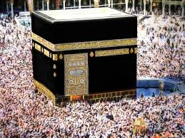
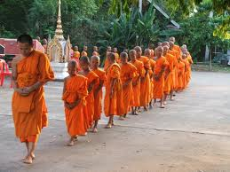
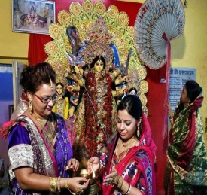
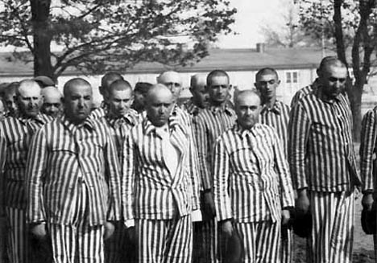
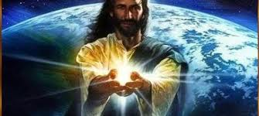
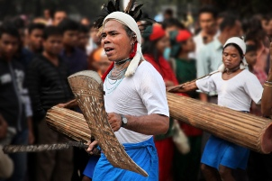
৪. ধর্মনিরপেক্ষতা
রাষ্ট্রের প্রতিটি নাগরিক যেন নিজ নিজ ধর্ম পালন করতে পারে এবং কেউ যেন অন্য ধর্ম পালনে বাধা দিতে না পারে সেজন্য ধর্মনিরপেক্ষতা রাষ্ট্রীয় মূলনীতি হিসেবে গ্রহণ করা হয়েছে।
Notes:
শিক্ষার্থীকে বুঝাতে হবে ধর্ম নিরপেক্ষতা অর্থ ধর্মহীনতা নয়। অর্থাৎ রাষ্ট্রে একটি ধর্মের প্রাধান্য থাকলেও অন্যান্য ধর্মের লোক তাদের নিজ নিজ ধর্ম পালনে যেন কোন বাঁধার সম্মুখিন না হয় তা নিশ্চিত করা।
উপরের চিত্রে বিভিন্ন ধর্মের চিত্র দিয়ে ধর্ম পালনে নিরপেক্ষতা দেখানো হয়েছে। অর্থাৎ ধর্ম পালনে কেউ বাধা দিতে পারবেনা।

Slide 13
দলগত কাজ
সময়ঃ ৮ মিনিট
‘প্রতিটি নাগরিকের রাষ্ট্রীয় মূলনীতিসমূহ মেনে চলা উচিত’- এর পক্ষে ৫টি যুক্তি দেখাও।

Slide 14
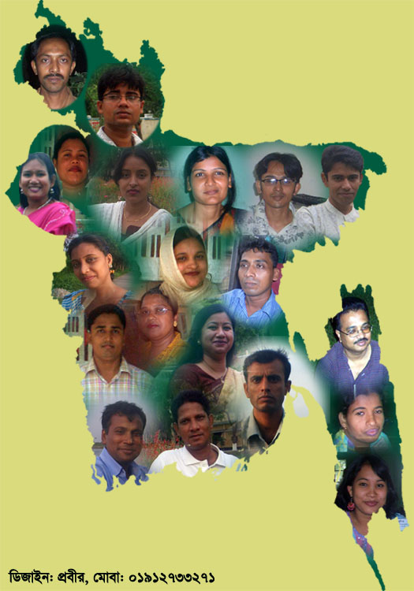
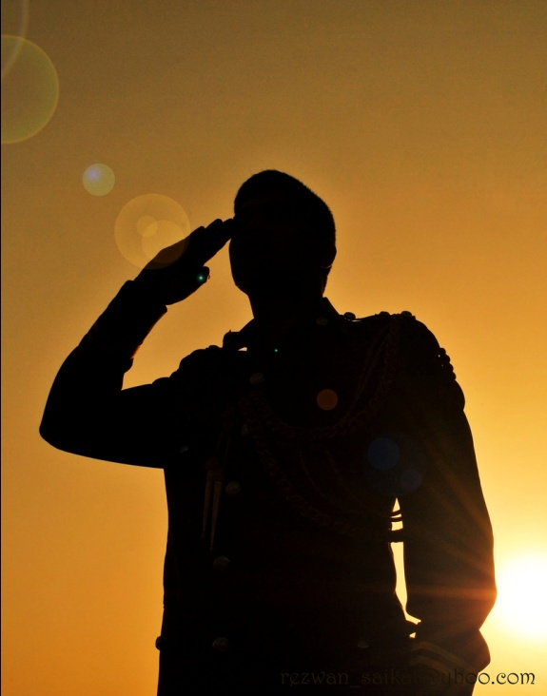
মূলনীতিসমূহ মেনে চলার ক্ষেত্র নাগরিকের ভূমিকা
রাষ্ট্রীয় মূলনীতিসমূহ রাষ্ট্রের প্রতিটি নাগরিকের মেনে চলা উচিৎ। একে সম্মান করা ও মেনে চলা প্রতিটি নাগরিকের দায়িত্ব।
Notes:
চিত্র দুটি দেখিয়ে প্রশ্ন করতে পারেন- চিত্র দুটি দিয়ে কী দেখানো হয়েছে? শিক্ষার্থীরা সম্ভাব্য উত্তর দেওয়ার পর Text Show করা যেতে পারে।

Slide 15
মূল্যায়ন
বহুনির্বাচনি প্রশ্নঃ 1
১। বাংলাদেশের রাষ্ট্র পরিচালনার মূলনীতি কয়টি?
(ক) ৩টি
(খ) ৪টি
(গ) ৫টি
(ঘ) ৬টি
Notes:
শিক্ষার্থীরা যে Option টি উত্তর দেবে সেই Option এর উপর ক্লিক করতে হবে। উত্তর সঠিক হলে সবুজ কালিতে টিক চিহ্ন আসবে এবং উত্তর ভুল হলে লাল কালিতে ক্রস চিহ্ন আসবে।

Slide 16
বহুনির্বাচনি প্রশ্নঃ 2
২। বাংলাদেশের রাষ্ট্র পরিচালনার মূলনীতি-
i. জাতীয়তাবাদ
ii. গণতন্ত্র
iii. ইসলামী রাষ্ট্র
নিচের কোনটি সঠিক?
(ক) i ও ii.
(খ) ii ও iii.
(গ) i ও iii
(ঘ) i, ii ও iii
Notes:
শিক্ষার্থীরা যে Option টি উত্তর দেবে সেই Option এর উপর ক্লিক করতে হবে। উত্তর সঠিক হলে সবুজ কালিতে টিক চিহ্ন আসবে এবং উত্তর ভুল হলে লাল কালিতে ক্রস চিহ্ন আসবে।

Slide 17
বহুনির্বাচনি প্রশ্নঃ 3
ছবিটি ভালো করে দেখে নিচের প্রশ্নটির উত্তর দাও।
3। চিত্রের মাধ্যমে রাষ্ট্রীয় মূলনীতির কোনটি বুঝায়?
(ক) জাতীয়তাবাদ
(খ) গণতন্ত্র
(গ) ধর্মনিরপেক্ষতা
(ঘ) সমাজতন্ত্র
Notes:
শিক্ষার্থীরা যে Option টি উত্তর দেবে সেই Option এর উপর ক্লিক করতে হবে। উত্তর সঠিক হলে সবুজ কালিতে টিক চিহ্ন আসবে এবং উত্তর ভুল হলে লাল কালিতে ক্রস চিহ্ন আসবে।

Slide 18
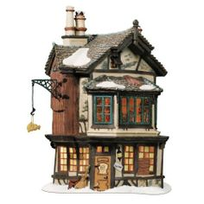
বাড়ির কাজ
বাংলাদেশের রাষ্ট্র পরিচালনার মূলনীতি ‘ধর্মনিরপেক্ষতা’ মানে ধর্মহীনতা নয়। এর পক্ষে সর্বোচ্চ ৫টি বাক্য লিখে নিয়ে আসবে।

Slide 19
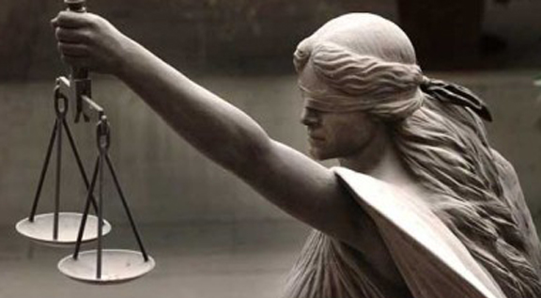
ধন্যবাদ

Slide 20
কৃতজ্ঞতা স্বীকার
শিক্ষামন্ত্রণালয়, মাউশি, এনসিটিবি ও এটুআই এর সংশ্লিষ্ট কর্মকর্তাবৃন্দ
এবং কন্টেন্ট সম্পাদক হিসেবে যাঁদের নির্দেশনা, পরামর্শ ও তত্ত্বাবধানে এই মডেল কন্টেন্ট সমৃদ্ধ হয়েছে তাঁরা হলেন-
জনাব মোহাম্মদ হাবীবুল ইসলাম সুমন,
সহকারী অধ্যাপক, টিটিসি, ময়মনসিংহ।
জনাব রফিকুল ইসলাম,
সহকারী অধ্যাপক, টিটিসি, পাবনা।

